Slide 1
证书基本结构以及编码
聂旭云
xynie@uestc.edu.cn

Slide 2
回顾
为了实现机密性、完整性、认证、非否认等各种安全服务，都要求
  证书中包含了订户的名称和公钥
  实现订户与公钥的绑定

Slide 3
证书中还应该包含什么
包含订户名称和公钥
为了实现防伪和防篡改
  要由CA进行数字签名，包括数字签名结果
  包含CA签名结果

Slide 4
证书中还应该包含什么
包含订户名称和公钥
CA签名结果
为了便于用户验证
  必须说明是由哪一个CA签名的
  包括CA名称

Slide 5
最基本的证书包括
订户名称
CA名称
订户公钥
  支持多种算法
    应有算法标识（OID的形式）
      RSA加密算法OID是1.2.840.113549.1.1.1
CA签名结果
  支持多种算法
    应有算法标识
      SHA1-RSA签名算法OID是1.2.840.113549.1.1.5

Slide 6
订户名称和CA名称
对于名称，最基本的要求是
  全球唯一、不重名
  至少在使用范围内唯一、不重名
一般的名称表示
  姓名
  学号（也是一种名称表示方法）
  身份证等等

Slide 7
在X.509证书中，使用什么
因为X.509源于X.500目录
  很自然，使用X.500 DN来标识订户和CA
  X.500 DN的形式
    C=CN,O=CAS,OU=GUCAS,OU=LOIS,CN=LINJQ
    C=CN,O=CAS

Slide 8
X.500 DN的好处
使用了X.500 DN来标识订户
  唯一地标识1个订户，不可能重名
    按照Directory的目标，全世界就只有1个Directory，每个人在其中的DN是唯一的
  和X.500目录使用了相同的命名，也便于更好地为X.500目录提供安全服务
    注意：X.509的最早目标是为X.500服务
    如果是TCP/IP网络，唯一命名就会是
      IP地址、DNS名、邮件等等
      类似linjq@lois.cn

Slide 9
信息发生变化
X.500 DN包含了单位、国籍等信息
  可能会变化，Entry的位置发生了变化
    例如，聘用期满，离开单位
公钥信息
  密钥的安全使用期满
    超过了密钥安全使用期限，就不再安全
要有一定的措施

Slide 10
证书有效期
因为证书中的信息，在可预见的时间内会发生变化（身份变化、密钥更换等）
  加入证书有效期，包括：
    起始时间
    结束时间
证书有效期一过，就是无效的证书
  与普通的身份证、工作证一样

Slide 11
证书包含信息
订户名称
CA名称
订户公钥
CA签名结果
证书有效期

Slide 12
管理需要
同一CA可能给同一订户签发了2张证书
  有效期不一样的2张证书
为了PKI系统的管理需要，需要更好的一种唯一标识证书的方法
  例如普通的唯一标识：学号、身份证号
在证书中，使用证书序列号Serial Number
  CA系统保证自己签发的证书序列号的唯一性
  正整数

Slide 13
证书基本结构
版本－为了更好地升级、扩展
证书序列号－唯一标识
签发者Issuer－CA DN
有效期
证书主体Subject－订户DN
公钥信息
  算法标识
  算法参数
CA签名
  算法标识
  签名结果

Slide 14
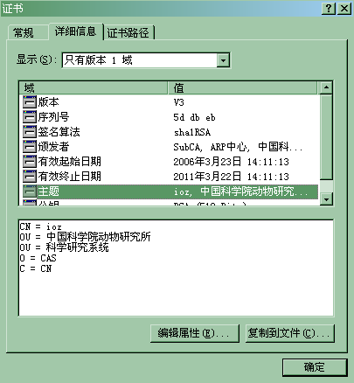
证书示例

Slide 15
X.509版本1
在X.509版本1中，就仅仅包含了
  版本
  证书序列号
  签发者Issuer
  有效期
  证书主体Subject
  公钥信息
  CA签名
也就是最基本的证书结构

Slide 16
证书扩展
证书扩展是为了在证书中加入一些可选的信息
  例如，密钥用途等等
    还有其他的各种不同目的的证书扩展
    后面专门讲解

Slide 17
证书扩展的基本格式
与X.500中Attribute Type/Value非常相似
  每个扩展，也有Type
    也使用OID来表示
      例如2.5.29.15表示Key Usage密钥用法扩展
      2.5.29.32表示证书策略扩展
  有扩展值
    对于不同的扩展，使用不同的解释
每个证书，可以包含多个扩展

Slide 18
X.509版本3
证书扩展是在X.509标准证书版本3中才出现
  Certificate Extension
只有V3版本的证书，才会具有证书扩展

Slide 19
证书信息表示
证书信息如何表示为计算机可以理解的bit串
在人类社会，同样的信息，有各种表示方法：
  一/壹/1/one/I/……
在计算机中，同样的信息也有不同的表示方法：
  补码、反码
  BIG5/GB2312
RSA算法中的整数如何表示？
  65537
  六万五千五百三十七
  0x10001

Slide 20
不统一的信息表示带来问题
人类的语言就是例子
  证书/certificate
  汉语有简体、繁体、GB码、Big5码
系统必须支持多种信息表示
  否则，带来兼容性问题

Slide 21
必须使用统一的方法
描述方法
  如何用1个数据结构来描述1个事物
  1个证书的数据结构包括了：
    公钥、序列号、……
表示方法
  对特定的1个事物，该如何用bit串表示
  序列号9527（16进制2537），对应的比特串是：
    0x25, 0x37（高位在先）
    0x37, 0x25（低位在先）
    0x39, 0x35, 0x32, 0x37（ASCII码字符表示）

Slide 22
ITU-T X.500
ITU-T在指定X.500标准的时候，就意识到了同样的问题
  在目录中，也同样有信息表示的问题
提出了完整的解决方案
  X.680和X.690系列标准
  就是ASN语法和DER/BER编码

Slide 23
ASN.1语法与各种编码方法
ASN.1
  Abstract Syntax Notation One, defined in X.680系列
  ITU-T制定的标准
  用于给出描述各种不同的数据结构
BER/CER/DER
  Basic Encoding Rules/Canonical Encoding Rules/Distinguished Encoding Rules
  X.690系列标准
  如何将数据结构编码到二进制bit串
Notes:
http://www.erlang.org/documentation/doc-5.2/lib/asn1-1.4/doc/html/asn1_ug.html

Slide 24
Why ASN.1 and BER/CER/DER
描述证书这种object class，该如何？
  注意：必须是无歧义、易于理解的
尝试的方法
  汉语
    首先，要有整数的版本号，然后，紧跟着证书序列号，再然后……
  English
    First, an integer version number, then following the certificate serial number, ……
  不合适

Slide 25
程序语言描述
可以使用类似于C语言的结构体定义
  struct
  {
    int version;
    int serialnumber;
    ……
  }
比人类语言描述的歧义要少很多
  但仍然有问题

Slide 26
编程语言描述的问题
int version
  同样的int型变量，在不同的平台上的bit串不一样
    16位/32位/64位微机
      64位微机的1个整数，复制到16位微机，产生歧义
    Little-endian/Big-endian
      产生歧义
  注：编程语言只是描述了数据结构
    将变量对应到bit串，则是由编译器来完成的

Slide 27
ITU-T提出的方法ASN.1
ASN.1
  Abstract Syntax Notation One
是一种数据结构的描述方法
同时，还需要给出规则：
  如何将数据结构对应到bit串
    CER编码－Canonical Encoding Rules
    BER编码－Basic Encoding Rules
    DER编码－Distinguished Encoding Rules

Slide 28
ASN.1/DER
以X.509数字证书为例，说明ASN.1的基础知识和编码方法
  主要说明DER
  BER和CER不加说明
    有兴趣的同学可以自学

Slide 29
ASN.1的数据结构描述方式
ASN.1先定义了一些基本数据类型
  例如BIT STRING、OBJECT IDENTIFIER、INTEGER、OCTET STRING等等
  类比C/C++中int、long、char等等
然后定义关键字，将其进行多次组合，得到最后的数据结构
  例如SEQUENCE、SET、 SEQUENCE OF、SET OF等等
  类比C/C++中的struct、union等等
可嵌套，得到很复杂的数据结构

Slide 30
ASN.1
下面给出了国际标准中，使用ASN.1来描述的Certificate数据结构
  X.509标准
  IETF RFC 3280

Slide 31
描述证书
使用ASN.1描述“X.509数字证书”这种数据结构
  无歧义的
  示例如下：
  Certificate ::= SEQUENCE {
    tbsCertificate TBSCertificate,
    signatureAlgorithm AlgorithmIdentifier,
    signatureValue BIT STRING }

Slide 32

Certificate
Certificate
  ::= 关键字，表示了赋值关系
  SEQUENCE，表示由若干数据项、有序地排列
    Certificate就是由3项数据有序地排列而成

Slide 33
变量与数据类型
SEQUENCE中的3项数据再分别进行描述
  变量tbsCertificate，其数据类型是TBSCertificate
  变量signatureAlgorithm，其数据类型是AlgorithmIdentifier
  变量signatureValue，其数据类型是BIT STRING
然后，再进一步对TBSCertificate等数据类型进行描述

Slide 34
Certificate的内部数据
tbsCertificate，证书内容
  TBS－to be signed
signatureAlgorithm
  说明了CA签名所用算法
signatureValue
  CA签名结果，以bit串的形式

Slide 35
BIT STRING
是ASN.1的基本数据类型
  表示bit串
  不需要再对BIT STRING进行说明
    类似于C/C++语言中的int, char, long等

Slide 36

AlgorithmIdentifier
由algorithm和parameter组成，按SEQUENCE的方式有序组合
  变量algorithm是OBJECT IDENTIFIER类型
    简称OID，是ASN.1中的基本数据类型

Slide 37
OPTIONAL
由algorithm和parameter组成，按SEQUENCE的方式有序组合
  算法参数parameters可选OPTIONAL
    可有可无
    可以不存在

Slide 38
ANY DEFINED BY
ANY DEFINED BY
  ASN.1的关键字
变量parameters的数据类型是由algorithm的具体值而决定的。例如，
  当algorithm等于1.2.840.113549.1.1.5（sha1WithRSAEncryption）时， parameters的类型就是NULL
    NULL是ASN.1的基本数据类型
  当algorithm等于1.2.840.113549.1.1.10（RSASSA-PSS）时， parameters的类型就是RSASSA-PSS-params（4种另外的参数）
    一种新的RSA签名算法

Slide 39
TBSCertificate
TBSCertificate中，包含了证书的其他各种数据
  版本号、序列号、CA DN、订户DN等等

Slide 40
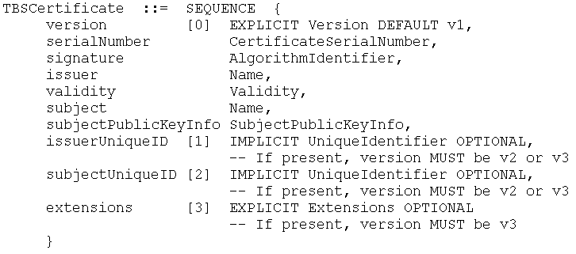
TBSCertificate
TBSCertificate中包含了用户想要的证书信息

Slide 41
TBSCertificate的内部数据
包括如下
  version Version
  serialNumber CertificateSerialNumber
  signature AlgorithmIdentifier
  issuer Name
  validity Validity
  subject Name
  subjectPublicKeyInfo SubjectPublicKeyInfo
  extensions Extensions
  注：issuerUniqueID和subjectUniqueID一般不推荐使用。

Slide 42
Version
INTEGER类型
  ASN.1的基本数据类型，表示整数
  INTEGER之后的{}表示了取值范围
  其取值范围是0、1、2
  其中的v1, v2, v3就相当于是enum枚举类型的名字

Slide 43
TBSCertificate的内部数据
包括如下
  version Version
  serialNumber CertificateSerialNumber
  signature AlgorithmIdentifier
  issuer Name
  validity Validity
  subject Name
  subjectPublicKeyInfo SubjectPublicKeyInfo
  extensions Extensions
  注：issuerUniqueID和subjectUniqueID一般不推荐使用。

Slide 44
CertificateSerialNumber
证书序列号
  就是INTEGER
  证书的ASN.1描述，没有对证书序列号的取值范围进行限定。但在文档中说明如下：
    The serial number MUST be a positive integer assigned by the CA to each certificate.
    Non-conforming CAs may issue certificates with serial numbers that are negative, or zero.

Slide 45
TBSCertificate的内部数据
包括如下
  version Version
  serialNumber CertificateSerialNumber
  signature AlgorithmIdentifier
    AlgorithmIdentifier类型，已经讲过
  issuer Name
  validity Validity
  subject Name
  subjectPublicKeyInfo SubjectPublicKeyInfo
  extensions Extensions
  注：issuerUniqueID和subjectUniqueID一般不推荐使用。

Slide 46

Name
目前，只能使用X.500 DN
  由多项RDN有序组成

Slide 47

CHOICE
CHOICE
  ASN.1的关键字，表示可以是{}中的任意一项
    当然，对于Name目前只能使用RDNSequence
    后面会讲到Time，就有多个选择：
Notes:
协调世界时（英：Coordinated Universal Time ，法：Temps Universel Coordonné），又称世界统一时间，世界标准时间，国际协调时间。英文（CUT）和法文（TUC）的缩写不同，作为妥协，简称UTC。

Slide 48
RDNSequence
SEQUENCE OF
  ASN.1关键字，表示由数量不定（0个、或者多个）的数据有序地组成
  后面会提到SET OF，表示数据是无序地
RDNSequence－X.500 DN
  由多个RelativeDistinguishedName数据结构组成
    每个RelativeDistinguishedName，就表示X.500中的RDN

Slide 49
RelativeDistinguishedName
后顾上次课的内容
  每个RDN是可由多项Attribute无序地组成的
    事实上，一般都只有1项Attribute
例如，标识1个人
  {CN,CAS,GUCAS,LOIS,LINJQ}
  如果同名呢？RDN就可以用无序的多个Attribute
    {CN,CAS,GUCAS,LOIS,[LINJQ,28岁]}
      与{CN,CAS,GUCAS,LOIS,[28岁,LINJQ]}是相同的
    {CN,CAS,GUCAS,LOIS,[LINJQ,20岁]}

Slide 50
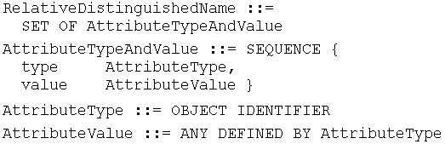
SET OF
每个RelativeDistinguishedName可以有无序的多个Attribute
SET OF
  ASN.1的关键字，表示由数量不定（0个或者多个）的数据无序地组成
    然后，再对AttributeTypeAndValue进行定义

Slide 51
TBSCertificate的内部数据
包括如下
  version Version
  serialNumber CertificateSerialNumber
  signature AlgorithmIdentifier
  issuer Name
  validity Validity
  subject Name
  subjectPublicKeyInfo SubjectPublicKeyInfo
  extensions Extensions
  注：issuerUniqueID和subjectUniqueID一般不推荐使用。

Slide 52
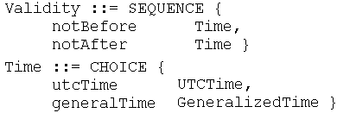
Validity
证书有效期
  包括了notBefore和notAfter，都是Time类型
CHOICE，表示可以是任意的1种
  Time可以是UTCTime格式，也可以是GeneralizedTime格式
    2种不同格式的时间表示法

Slide 53
UTCTime和GeneralizedTime
UTCTime和GeneralizedTime
  都是ASN.1的基本数据类型
  用于表示时间

Slide 54
TBSCertificate的内部数据
包括如下
  version Version
  serialNumber CertificateSerialNumber
  signature AlgorithmIdentifier
  issuer Name
  validity Validity
  subject Name
    Name类型，已经讲过
  subjectPublicKeyInfo SubjectPublicKeyInfo
  extensions Extensions
  注：issuerUniqueID和subjectUniqueID一般不推荐使用。

Slide 55

SubjectPublicKeyInfo
公钥信息
  变量algorithm，算法标识
    是AlgorithmIdentifier类型，已经讲过
  变量subjectPublicKey，具体的公钥信息
    是BIT STRING类型
    将各种算法的公钥，都表示为bit串

Slide 56
TBSCertificate的内部数据
包括如下
  version Version
  serialNumber CertificateSerialNumber
  signature AlgorithmIdentifier
  issuer Name
  validity Validity
  subject Name
  subjectPublicKeyInfo SubjectPublicKeyInfo
  extensions Extensions
  注：issuerUniqueID和subjectUniqueID一般不推荐使用。

Slide 57
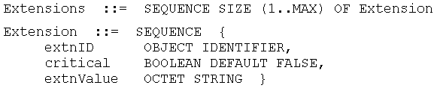
Extensions
证书扩展
  每个证书可以有多个扩展，也可以没有扩展
  如果在TBSCertificate中有extension，就至少要有1个
    SEQUENCE SIZE (1..10) OF

Slide 58
SEQUENCE SIZE OF
SEQUENCE OF
  同时，加上数量的限制，就是
    SEQUENCE SIZE (1..MAX) OF
    SEQUENCE SIZE (33..66) OF
    MAX indicates the upper bound is unspecified. Implementations are free to choose an upper bound that suits their environment.

Slide 59
DEFAULT
BOOLEAN
  ASN.1的基本数据类型
DEFAULT表示具有默认值
  有DEFAULT，就同时意味必然是OPTIONAL
  如果有的话，critical就是等于？
    如果没有出现的话，就认为critical是FALSE

Slide 60
OCTET STRING
OCTET STRING
  ASN.1的基本数据类型
  表示字节串

Slide 61
描述证书
使用ASN.1描述“X.509数字证书”这种数据结构
  无歧义的
  示例如下：
  Certificate ::= SEQUENCE {
    tbsCertificate TBSCertificate,
    signatureAlgorithm AlgorithmIdentifier,
    signatureValue BIT STRING }

Slide 62
TBSCertificate的内部数据
包括如下
  version Version
  serialNumber CertificateSerialNumber
  signature AlgorithmIdentifier
  issuer Name
  validity Validity
  subject Name
  subjectPublicKeyInfo SubjectPublicKeyInfo
  extensions Extensions
  注：issuerUniqueID和subjectUniqueID一般不推荐使用。

Slide 63
基本数据类型
我们得到了如下基本数据类型
  INTEGER
  BOOLEAN
  NULL
  OCTET STRING
  OBJECT IDENTIFIER
  BIT STRING
  UTCTime
  GeneralizedTime

Slide 64
关键字
我们得到如下关键字
  SEQUENCE
    SEQUENCE OF
    SEQUENCE SIZE () OF
  SET
    SET OF
    SET SIZE () OF
  ANY DEFINED BY
  OPTIONAL
  CHOICE
  DEFAULT

Slide 65
编码
就是：
  如何将数据结构对应到二进制串？
下面将说明几种基本数据类型的编码
然后，再说明各种关键字（SEQUENCE/CHOICE等等）是如何将其各部分进行组合的。

Slide 66
BOOLEAN的DER编码
TRUE
  01 01 ff
FALSE
  01 01 00

Slide 67
DER编码
编码由TLV组成
  Type类型－1字节
    例如INTEGER, BIT STRING, BOOLEAN
    给出了规定的Type标识
  Length长度－有多个字节（至少1个）
    Value的长度，in bytes
  Value－共有Length个字节
    真实的内容
例如，TRUE编码为01 01 ff
  Type 01 bool类型
  Length 01 1字节（后面的ff是1字节）
  Value ff（用ff表示true）

Slide 68
INTEGER的DER编码
示例
  整数548的DER编码是（16进制表示的二进制串）02 02 02 24
    Type：02表示INTEGER
    Length：02表示Value是2字节长度
    Value：02 24，就是548的二进制串（高位字节在先）

Slide 69
LENGTH的问题
设想一些，如果整数非常大，需要256字节才能写完。
  例如RSA算法中，n是2048 bit，就是256字节的整数
  256（10进制）＝01 00（16进制）
  那么，就是：
    02 01 00 22 88 55 …
    会不会引起歧义？

Slide 70
LENGTH的歧义
对于如下的二进制串，如何解释？
  02 01 00 22 88 55 …
  02－整数
  01－Value的长度是1字节
  00－表示整数0
产生歧义。另一种解释是：
  02－整数
  01 00－Value的长度是256字节
  22 88 55……

Slide 71
LENGTH的表示方法
有2种LENGTH的表示方法
  Short Form
    如果Value的长度是0－127（也就是16进制0－7F），LENGTH占用1字节，直接将长度赋值给LENGTH
  Long Form
    如果Value的长度大于127，将其表示为16进制的n个字节，然后n与0x80进行BIT-OR，得到LENGTH的第1个字节
  如图所示

Slide 72
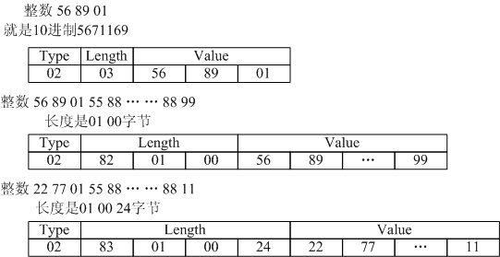
如图所示
如无特殊说明，数字都是16进制表示

Slide 73
整数与负数的表示
上面说明的是整数的表示
  如何表示负数？
    使用补码表示法
      Value的第1个bit，同时表示符号位（1表示负数、0表示正数或者0）
      如果正数的第1个bit是1，就要在前面扩展00
      如果负数的第1个bit是0，就要在前面扩展ff
    如下表所示

Slide 74
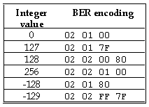
正数/负数表示
正数/负数表示如下图

Slide 75
NULL的DER编码
NULL的DER编码如下：
  05 00

Slide 76
OCTET STRING
表示字节串
  注意：不是bit串，字节串可认为是“长度为8的倍数”的比特串
给字节串的Value，加上Type和Length就可以
  Type是04
  Length和INTEGER也是一样的
    有Short Form和Long Form两种

Slide 77
示例
字符串（16进制表示）
  A8 99 77 33 43 88 F3
  编码后就是
    04 07 A8 99 77 33 43 88 F3

Slide 78
OBJECT IDENTIFIER
OID
  可以表示任何事物
  以1.6.88.55.9547等的形式
    有序的、多个非负整数的组合
    第1个整数必须是{0,1,2}
      当第1个整数是0或1时，第2个整数必须是{0,1,…,39}
  OID
    0表示ITU/CCITT
    1表示ISO
    2表示其他

Slide 79
OID的编码
Type 06
Length
  同其他
Value
  如何将多个整数对应到字节串

Slide 80
OID的Value
假设OID是V1.V2.V3.V4.V5…Vn
那么，如下
  第1个字节＝40×V1+V2
  对于V3以及以后，
    将Vi表示为128进制，例如
      840＝0x06×128+0x48
      113549＝0x06×128²+0x77×128+0x0d
    得到多个字节，然后将前面的几个字节的最高bit都置1，再按顺序排列
  如下图所示

Slide 81
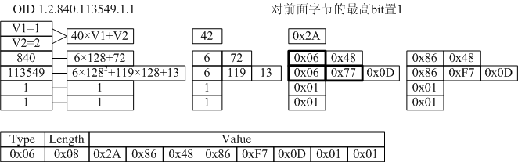
OID编码示例
编码1.2.840.113549.1.1
  代表了RSA公司的标准PKCS#1

Slide 82
BIT STRING
任意的bit串
  长度可能不是8的倍数
  因为DER编码的结果，是以字节为单位的，所以，必须经过一定的填充方法
Type－0x03

Slide 83
BIT STRING的处理
得到Value
  先将bit串填充到长度8的倍数
    在最后面填充0
    本来就是8的倍数，就不需要填充
  将其分为多个字节
  在最前面加上1字节，说明了填充的bit个数
如下图所示

Slide 84
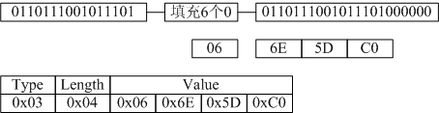
BIT STRING编码
对011011100101110111进行编码

Slide 85
UTCTime
表示时间
  可以是GMT格林威治时间、或者是本地时间
  表示范围是
    1950到2049年

Slide 86
格式
UTCTime的格式如下多种：
  YYMMDDhhmmZ
  YYMMDDhhmm+hh'mm'
  YYMMDDhhmm-hh'mm'
  YYMMDDhhmmssZ
  YYMMDDhhmmss+hh'mm'
  YYMMDDhhmmss-hh'mm'

Slide 87
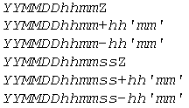
UTCTime
YY：年的最后2位
  范围有限
MM：月，01-12
DD：日，01-31
hh：小时，00-23
mm：分钟，00-59
ss：秒，00-59
Z/+/-：Z表示GMT时间，+/-表示本地时间与GMT时间的差距
hh’：与GMT的差
mm’：与GMT的差

Slide 88
编码
按如下方法：
  Type－0x17
  Value就直接是ASCII码
    4:45:40 p.m. May 6, 1991
    就是910506164540Z
    编码结果（16进制表示）
      17 0d 39 31 30 35 30 36 32 33 34 35 34 30 5a

Slide 89
GeneralizedTime
Type是0x18
使用了4位ASCII码来表示年份
对于秒，还可以包含小数点后3位
  其他方面与UTCTime一致

Slide 90
各种关键字的处理
ASN.1就是利用了各种关键字，将基本数据类型组成了复杂的数据结构。
下面说明各种关键字的编码处理方式。

Slide 91


CHOICE
CHOICE对于编码没有影响
  直接使用选中的数据类型进行编码
  例如：
    Time的编码就直接是UTCTime或者就是GeneralizedTime
    Name的编码就直接是RDNSequence

Slide 92



OPTIONAL
表示该项可以不存在
  如果有值，就直接进行编码
  如果没有值，就直接跳过
  例如，如下
    如果有参数parameters，就相当
    如果没有参数parameters，就相当

Slide 93

DEFAULT
DEFAULT对于编码的影响不大
  如果值正好等于DEFAULT，则相当于是OPTIONIAL
  如果值不等于DEFAULT，就必须进行编码
解码时，按如下方式进行解释
  如果存在，就是存在的值
  如果不存在，就是认为等于DEFAULT
例如

Slide 94
SEQUENCE
SEQUENCE
  Type－0x30
  Value－将各项的编码结果，按顺序排列
  Length－排列结果的长度
SEQUENCE OF
  与SEQUENCE类似
  Type－0x30
  实际中，有多少项，就排列多少项

Slide 95
SET
SET
  Type－0x31
  Value－将各项的编码结果，进行排列
    排列时，顺序可以打乱
  Length－排列结果的长度
SET OF
  与SET类似
  Type－0x30
  实际中，有多少项，就放入多少项

Slide 96
是否无歧义？
ASN.1和DER编码就是为了无歧义地传输信息，经过上面的讲义
是否是无歧义？

Slide 97
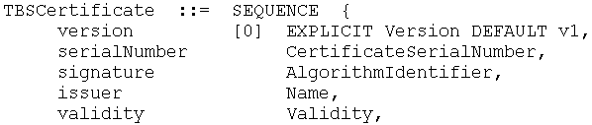
存在问题
问题如下图所示（请先不用看[0] EXPLICIT）
  注意：
    Version和CertificateSerialNumber其实都是INTEGER
    Version是OPTIONAL
  如果拿到一份文件，是TBSCertificate格式，从前向后看，看到第1个整数，就不知道该整数到底是版本或序列号
    还必须继续向后看，是否存在第2个整数

Slide 98

更严重的可能
如果定义了如下的个人信息
  如果拿到的1份文件，里面就是有2个整数组成的SEQUENCE，我们没有办法解释其意义

Slide 99
为什么会造成这样的情况？
是因为有OPTIONAL，而且，相邻的多个数据项的类型是一样的
  例如，都是INTEGER，仅仅从其Type字节不能区分出来到底表示了什么意义
  能不能进行解决？

Slide 100
各种tag
为什么需要tag
  就是为了解决前面提到的解码时候的混乱问题
仍然以证书为例

Slide 101
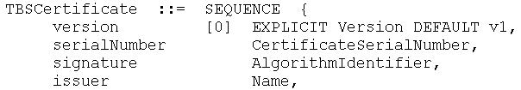
Explicit tag
在Version前面加了[0] EXPLICIT
  [0]就是tag
  表示，在对version进行编码时候，不仅仅是INTEGER，还应该在外面包了1层编码
  例如，version=2，INTEGER编码就是
    02 01 02

Slide 102
Explicit tag下的编码
编码变化
  version=2，INTEGER编码就是
    02 01 02
  多包了1层，变为
    A0 03 02 01 02
      其中，A0的低位5 bit就是0，也就是tag的数值

Slide 103
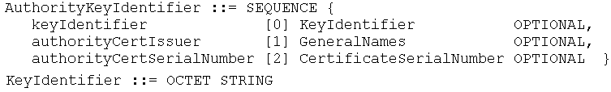
Implicit tag
另外，有所谓的Implicit tag，默认情况下，加了tag都是Implicit tag
  除非专门注明EXPLICIT
  例如，下面是Authority Key Identifier的扩展信息
  就加了3个Implicit tag

Slide 104
Implicit tag下的编码
例如，对于KeyIdentifier，就是OCTET STRING，Type字节就是0x04
  例如04 02 33 77
  有了[0]，变成了
    80 02 33 77
      其中，80的低位5 bit就是0，也就是tag的数值

Slide 105
最后说明
我们前面提到Type字节，在各种情况下会变化的，有tag、Class等因素的影响
  INTEGER的Type字节不一定就编码为02
大家可以继续自学有关ASN.1和DER/BER/CER的知识，会有更加复杂的说明

Slide 106
编码示例
下面给出了使用ASN1View.exe查看证书数据的详细过程
  ASN1View.exe可从网络下载
  打开任意证书
部分证书中的信息

Slide 107
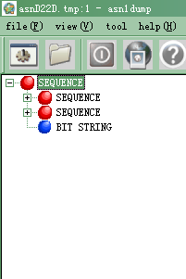
Certificate

Slide 108
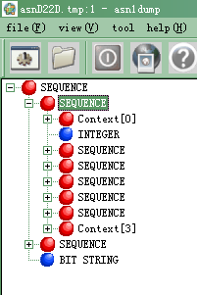
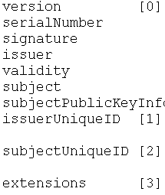
TBSCertificate

Slide 109
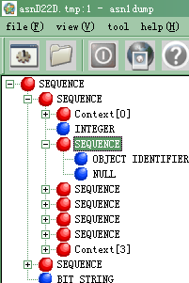
AlgorithmIdentifier

Slide 110
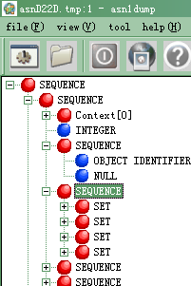
Name
多项RDN

Slide 111
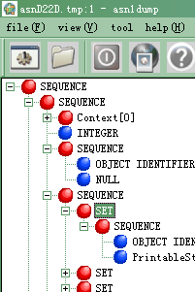
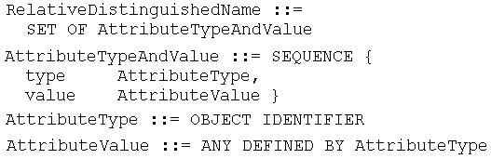
RDN

Slide 112
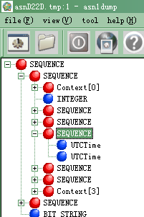

Validity

Slide 113
自学作业
请下载证书文件
分析证书的各项
  根据标准RFC 3280
    Extensions扩展内容可以不分析
  使用ASN1View.exe或者其他工具
  以表格形式列出说明

